Slide 1
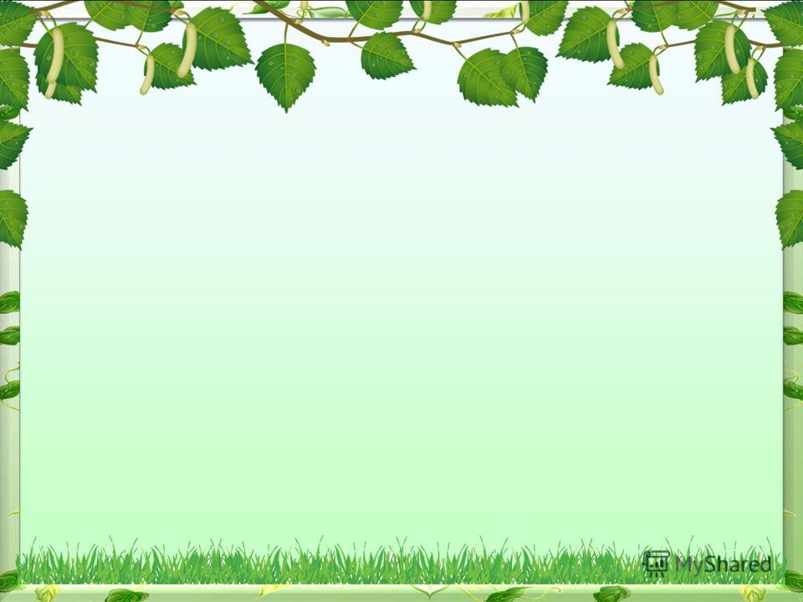
МБ ДОУ- Детский сад комбинированного вида № 18
Проект
«Мы растем, мы созреваем!»
Вторая младшая группа «Березка»
Выполнила:
Горбанева П.В.

Slide 2
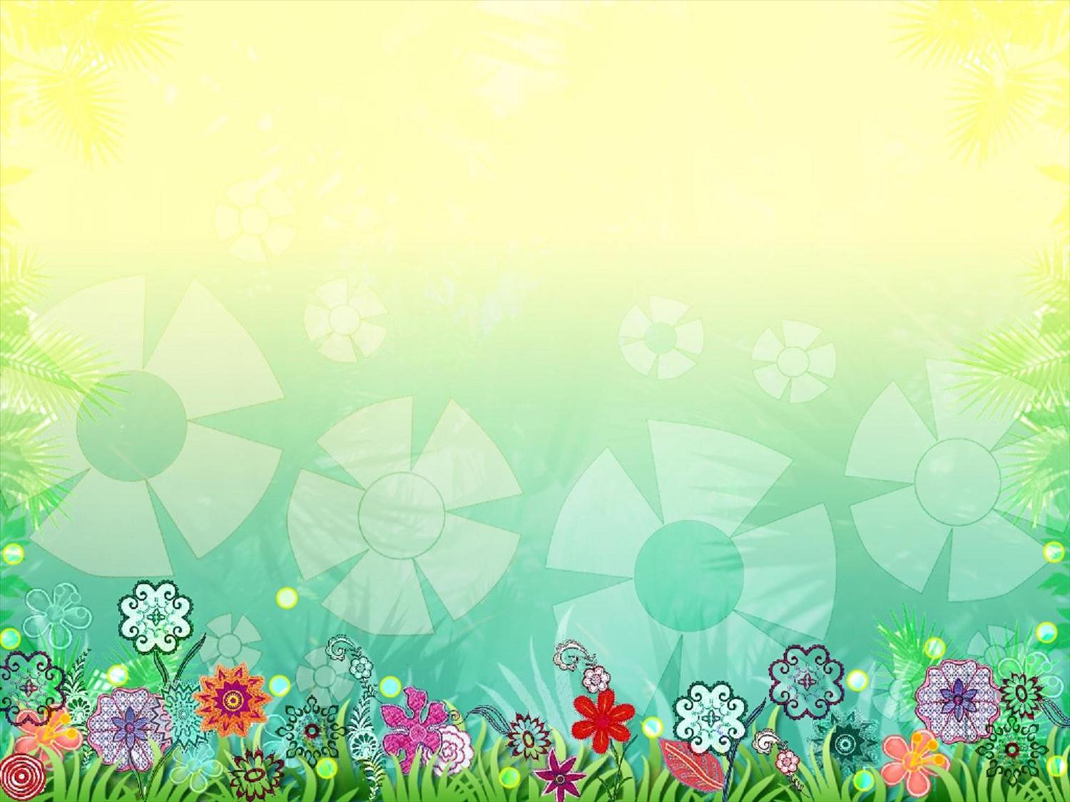
Актуальность проекта
Визуализация опорного образа развития живой системы
на примере природного цикла созревания плодов
помогает мотивировать ребенка на постоянное и
не прерывное развитие творческого потенциала,
как необходимое условие увеличения благ человека.

Slide 3
Тип проекта:
творческий, исследовательский, игровой.
Возраст детей: 2-я младшая группа (3-4 года).
Продолжительность:
кратковременно, 7 недель.

Slide 4
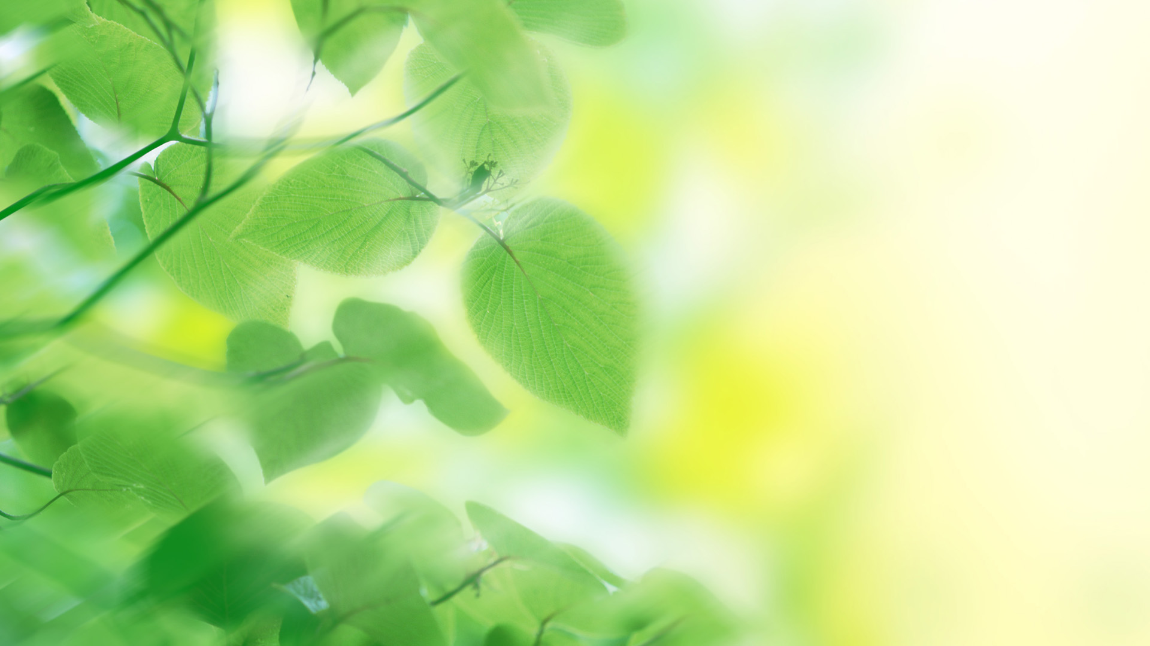
Цель:
Формирование у ребенка универсального
многомерного образа созревания, эволюции созревания,
эволюции живой системы.
Гармонизация психологического состояния ребёнка .

Slide 5
Задачи:
Образовательные:
Учить детей первичным навыкам самоанализа, саморегуляции, гибкости и
психической устойчивости в развитии.
Развивающие:
Развивать у ребенка навык восприятия красоты, гармонии и порядка в Мире,
его многоуровневой природы .
Развивать у ребёнка навык цветоразличения, восприятия непрерывного
цветоперехода в окружающей природе.
Воспитательные:
Показать ребенку необходимость непрерывной наработки мастерства
(развитие в себе новых навыков), как условие самосовершенствования
и перехода на новые уровни развития.

Slide 6
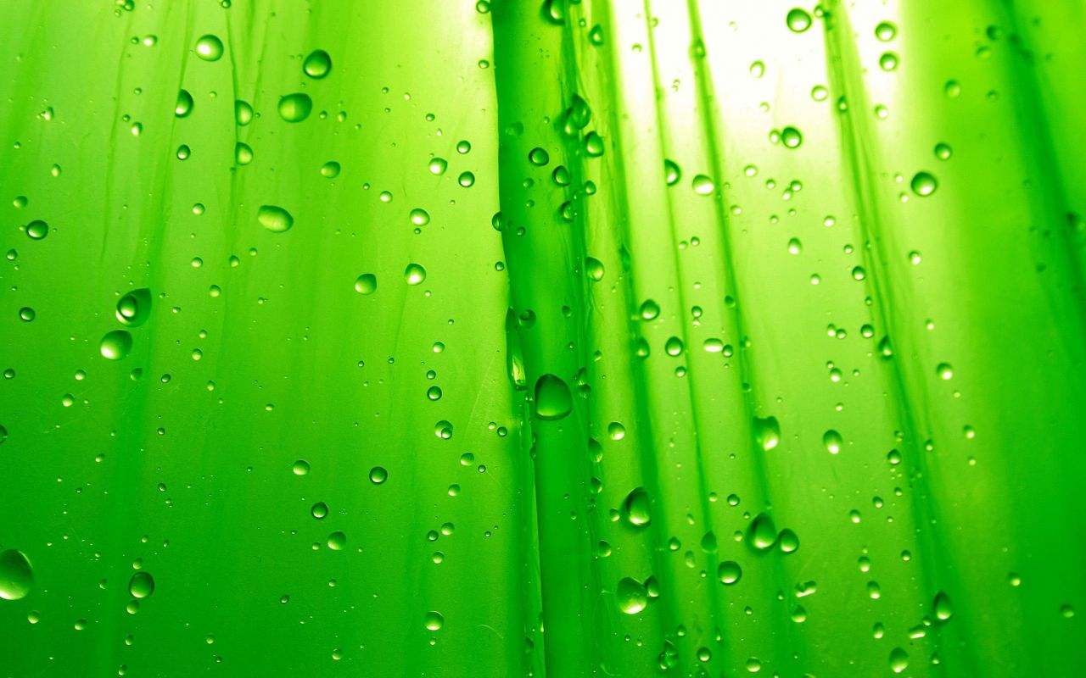
Оборудование и материал:
наглядный материал,
лейка, банка из под сока;
рассада, земля, вода.

Slide 7
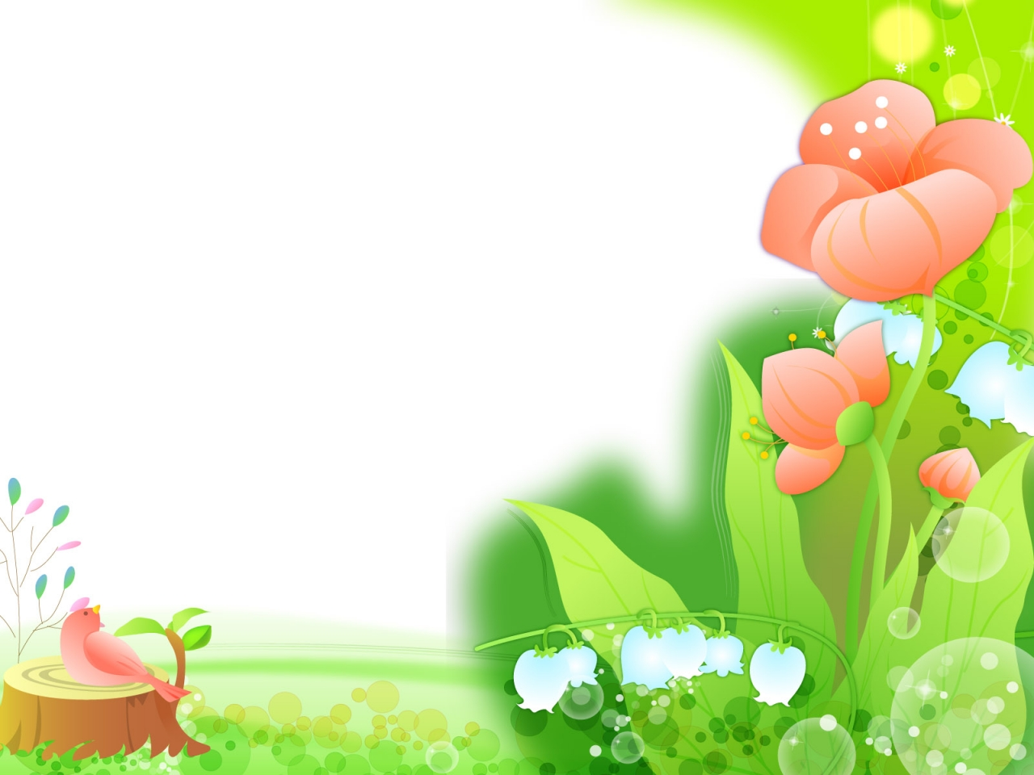
Исследовательский этап
1. Рассматривание рассады, посадка.
2.Опытно-экспериментальная деятельность: «Строение растения», «Условия,
необходимое для жизни растения», «рост, развитие растения».
3. Занятия с детьми: «Цикл бесед на тему «Созревание», «дети 2-3 года», «дети 3-4 года»,
«дети 4-5 лет». Н.А.Кузнецова.
4. Проведение дидактической игры «Созревание».
5. Рассматривание иллюстраций, картин с изображением плодов (сравнить их по цвету,
форме, размеру, вкусу).
Беседы о наработке мастерства (развития в себе новых навыков, способностей),
как условие перехода на новые уровни развития.

Slide 8
Предполагаемые результаты:
ННОД с данным пособием предлагает цикл бесед для формирования
у ребенка опорного образа созревания, развития живой системы
«Человек» на примере природного цикла созревания плода помидора.
Беседы с наглядным пособием «Мы растем, мы созреваем»
способствуют интеграции сознания, развитию позитивного мышления,
наработке гибкости и психической устойчивости,
гармонизации межличностных отношений и образа «Я ребенка».

Slide 9
Деятельность детей:
Посадка рассады в землю.
Уход за растением.
Наблюдение за ростом и цветением помидора, процесс
созревания плодов на процесс созревания,
развития личности человека.
Игровая деятельность.

Slide 10
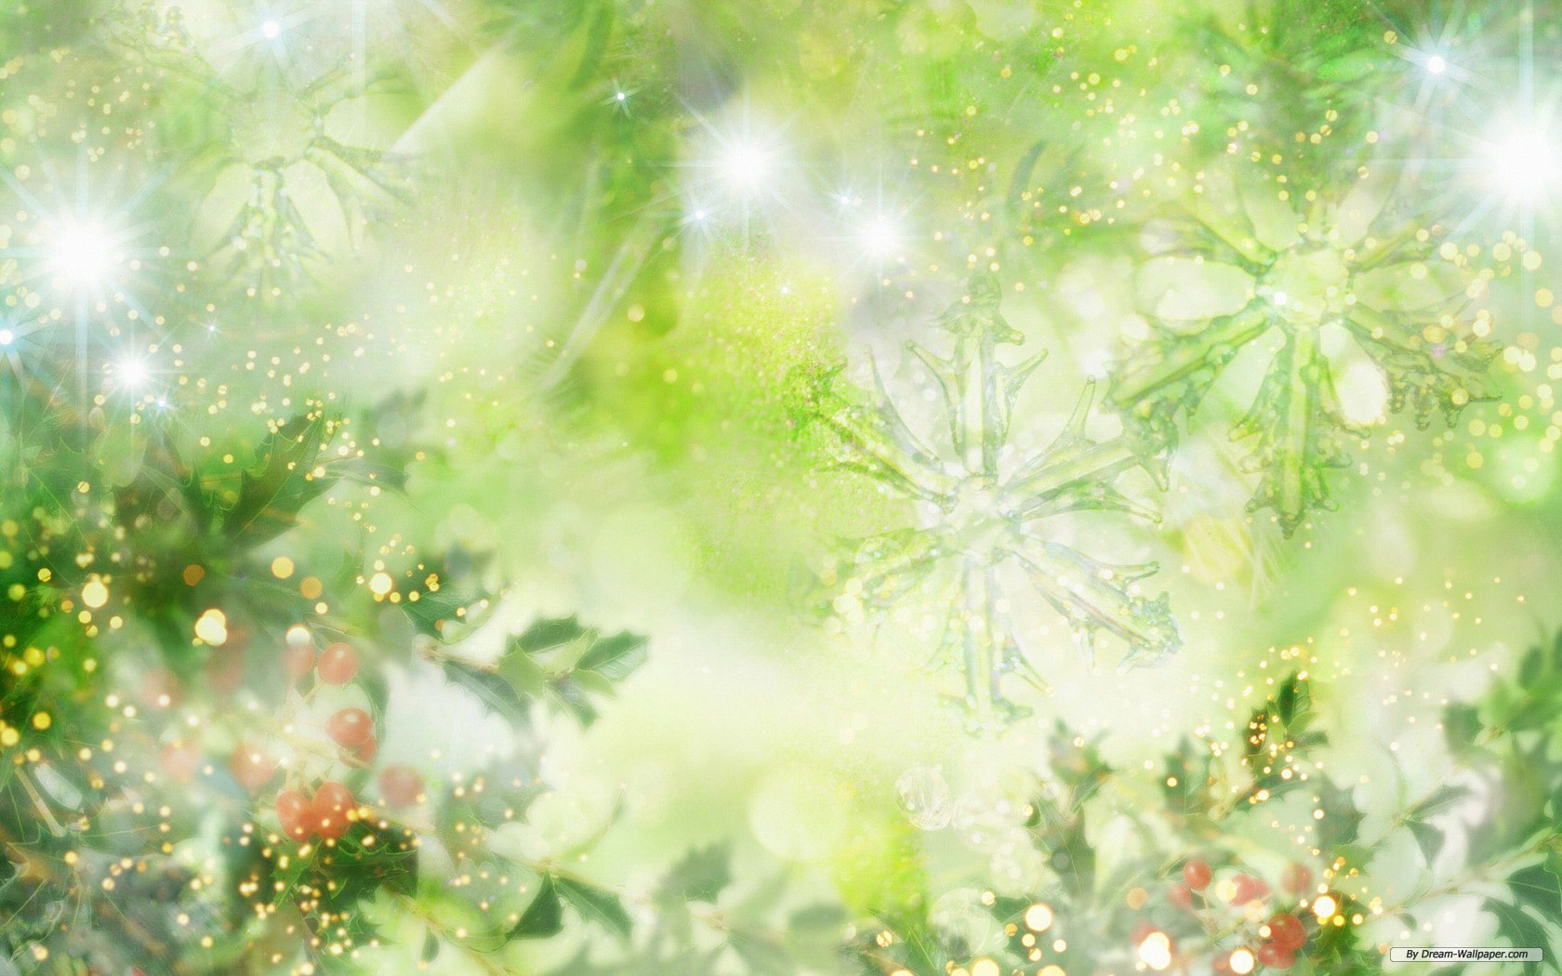
Художественно-творческая деятельность детей
Аппликация на тему «Созревание»

Slide 11
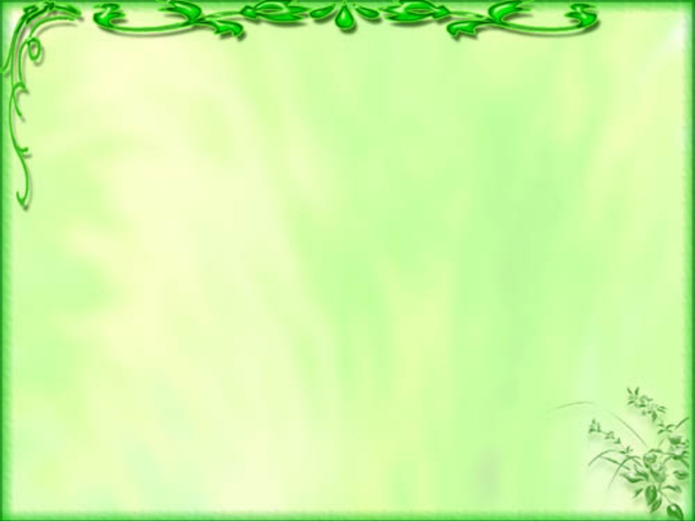
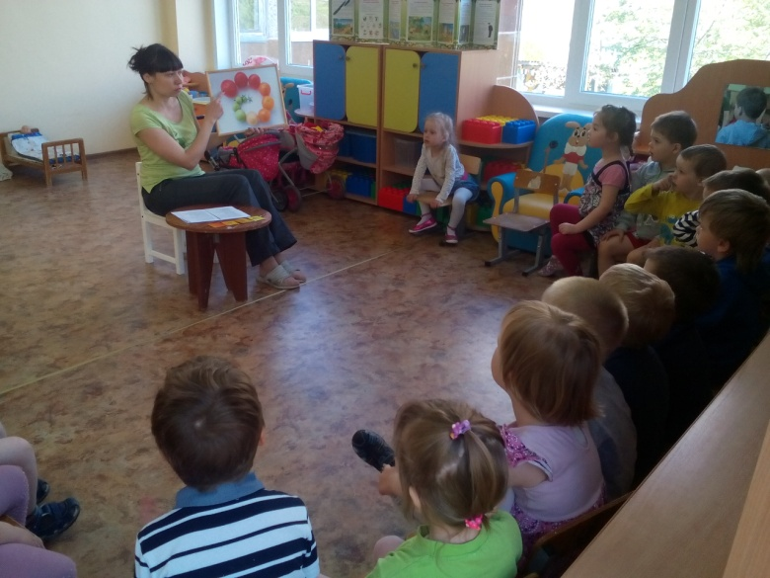
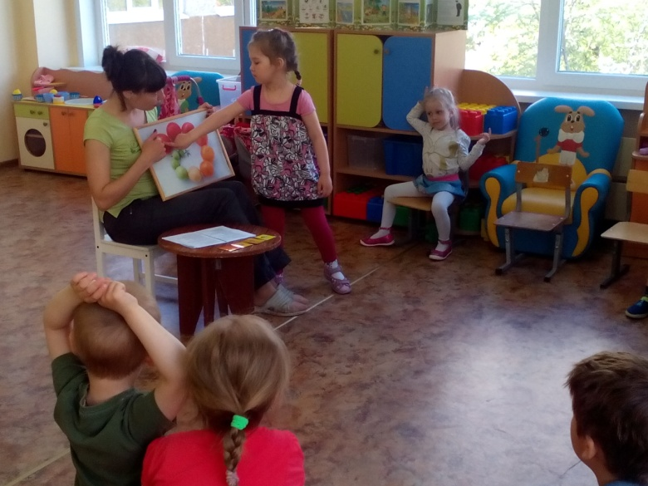
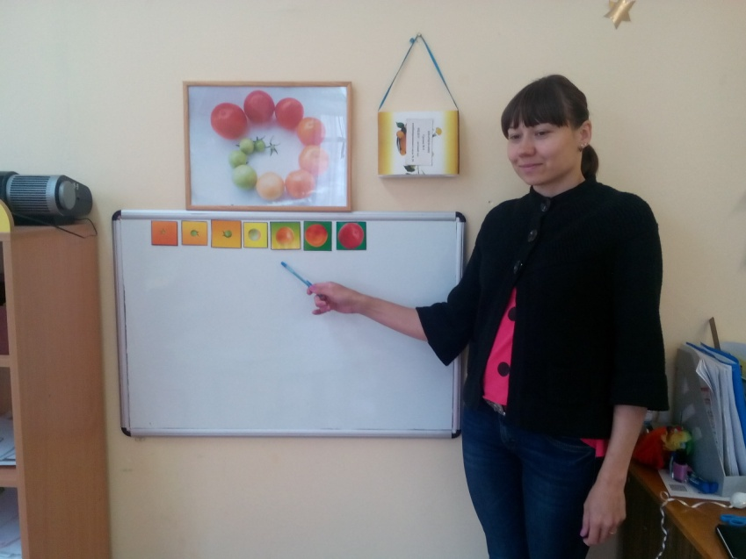
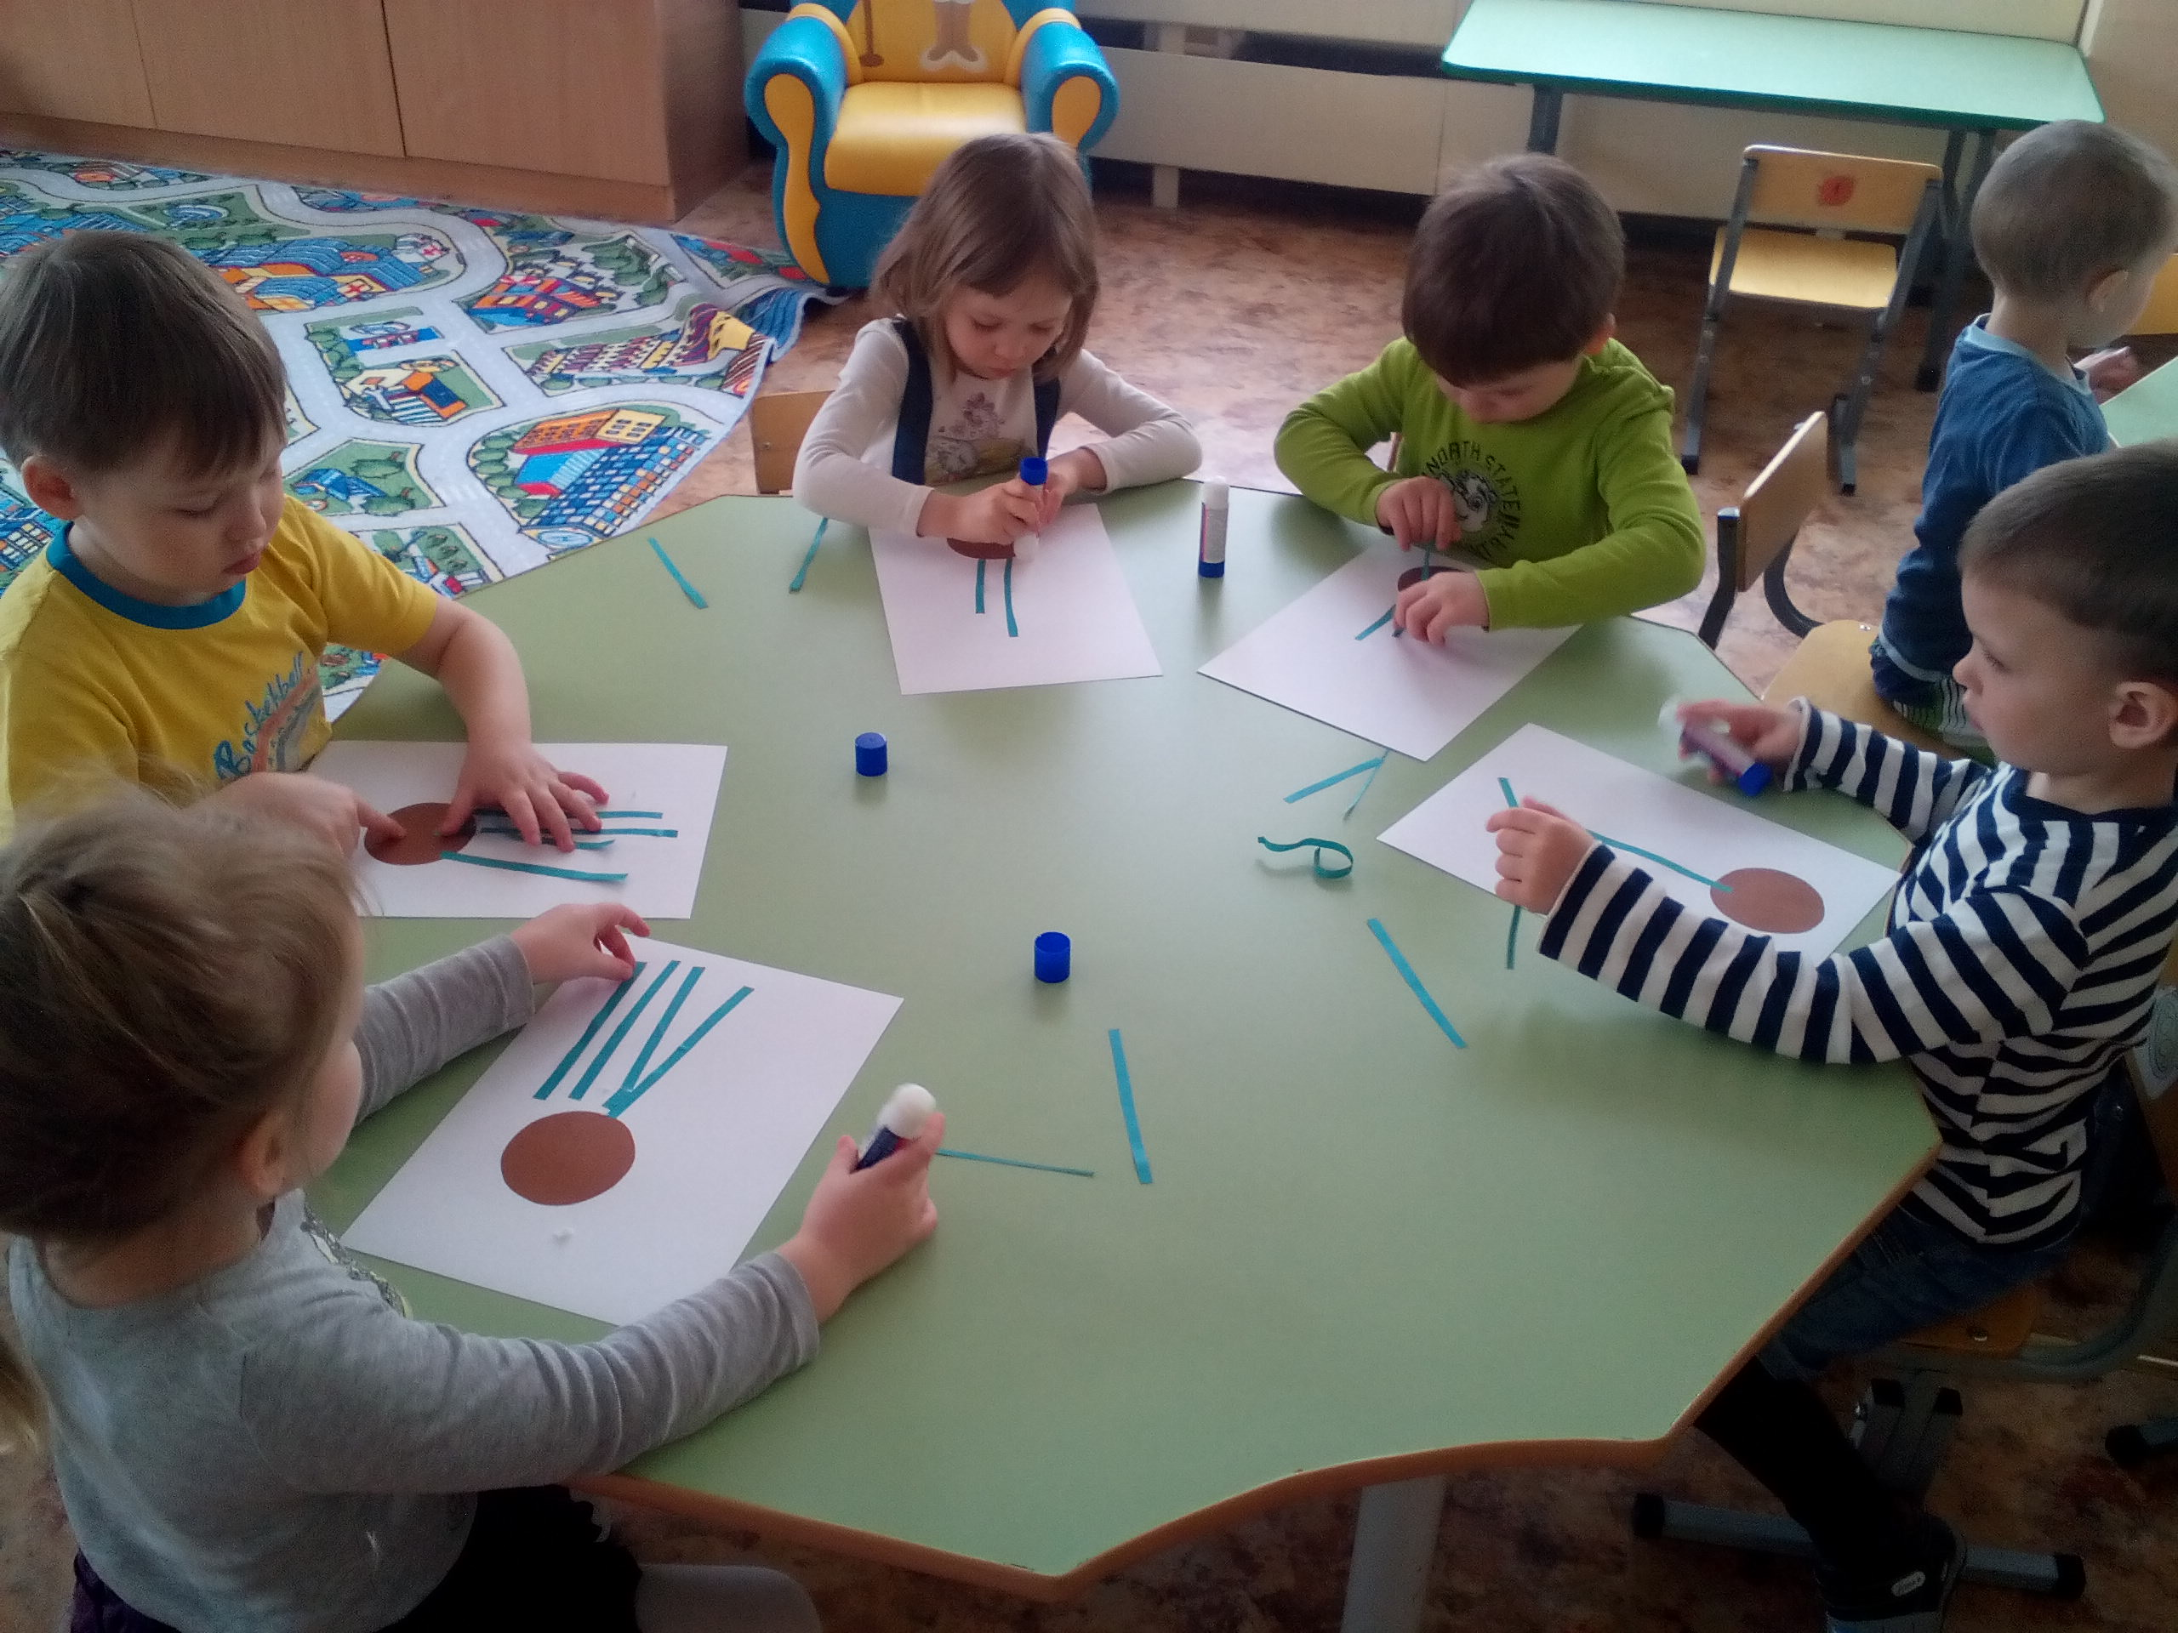
Беседы о наработке мастерства

Slide 12
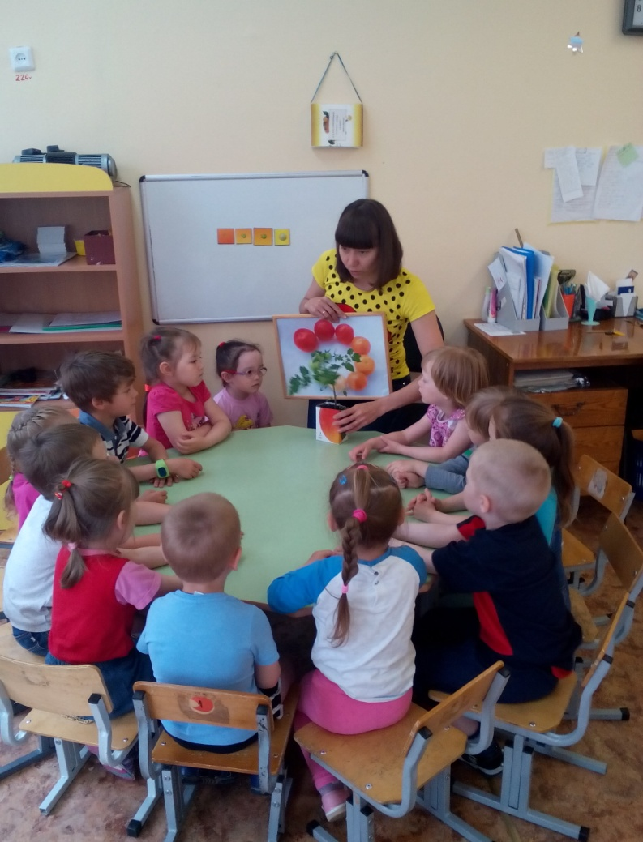
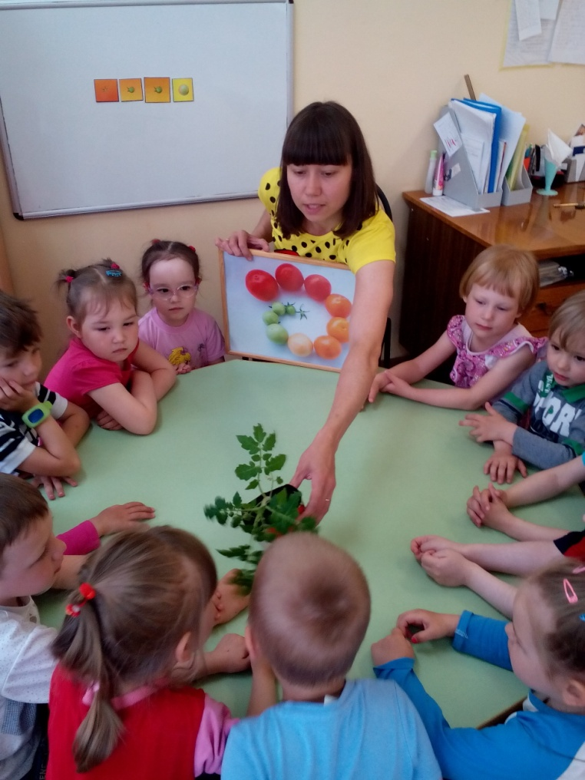
Строение растения

Slide 13
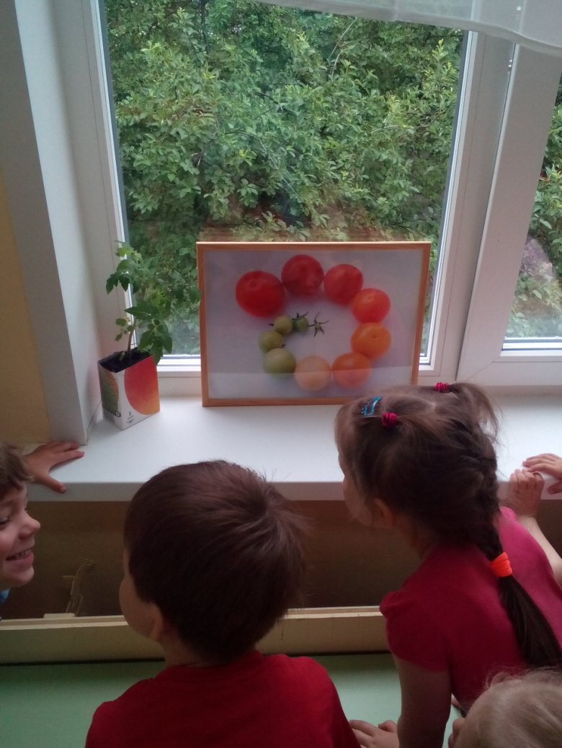
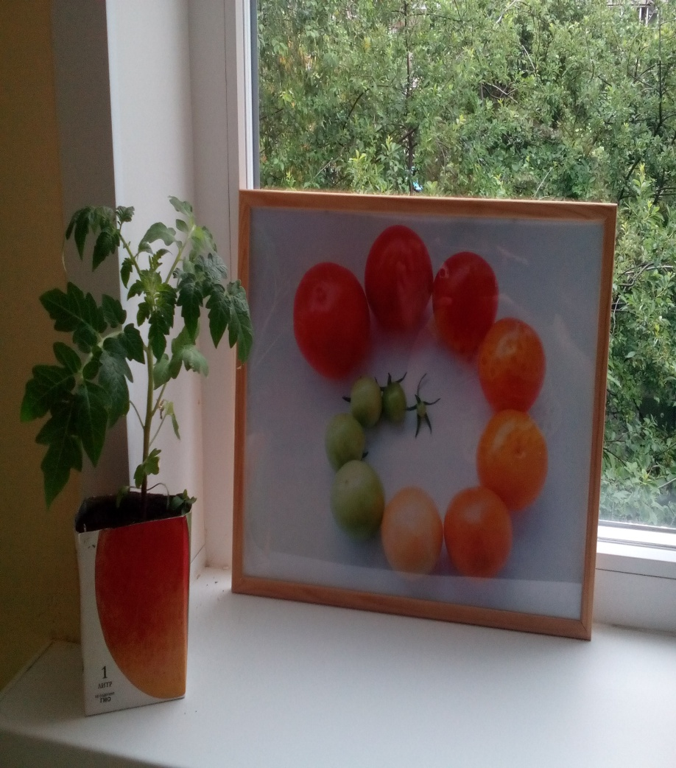
Рост, развитие растения

Slide 14
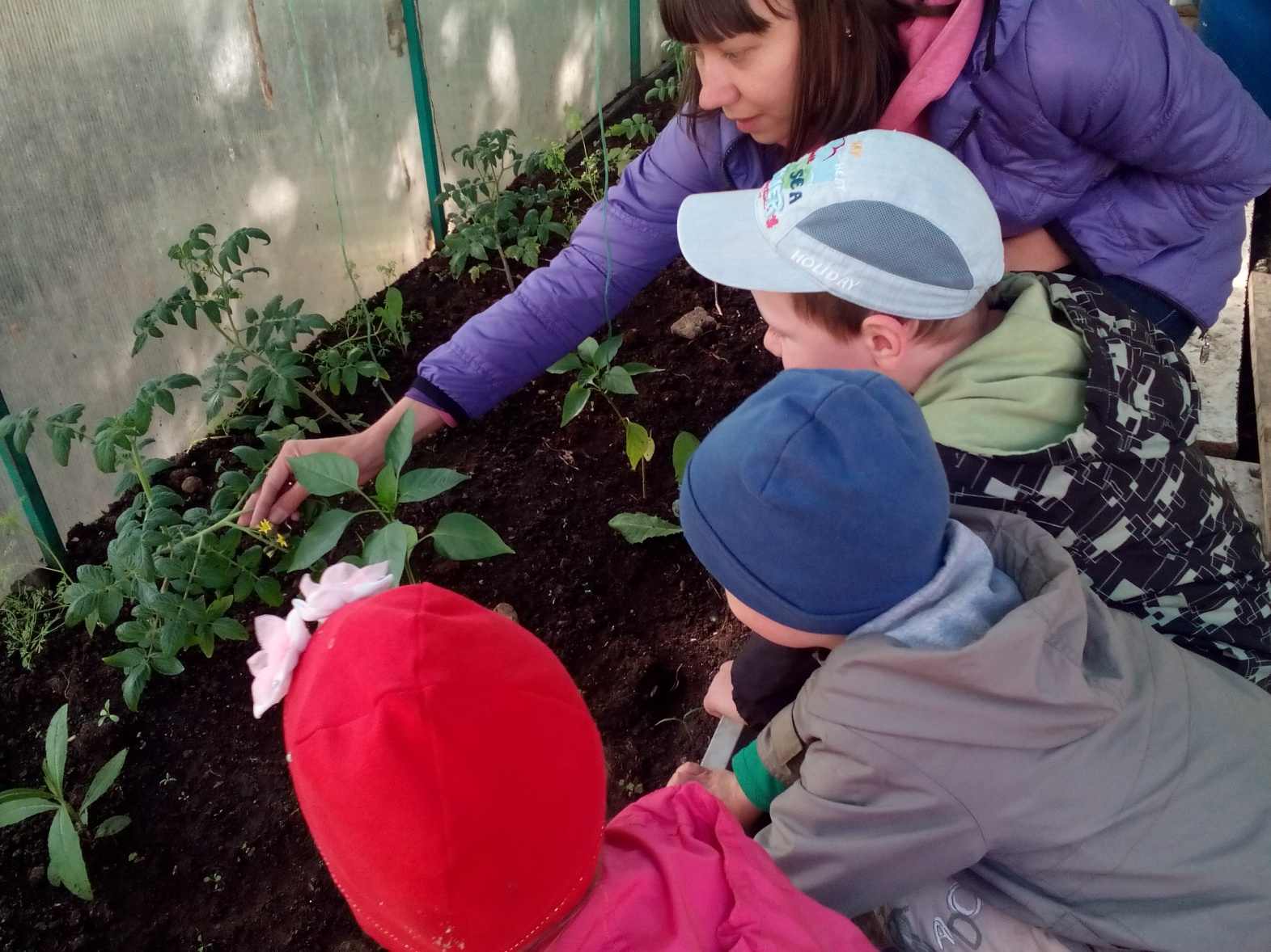
Помидорный цветочек

Slide 15
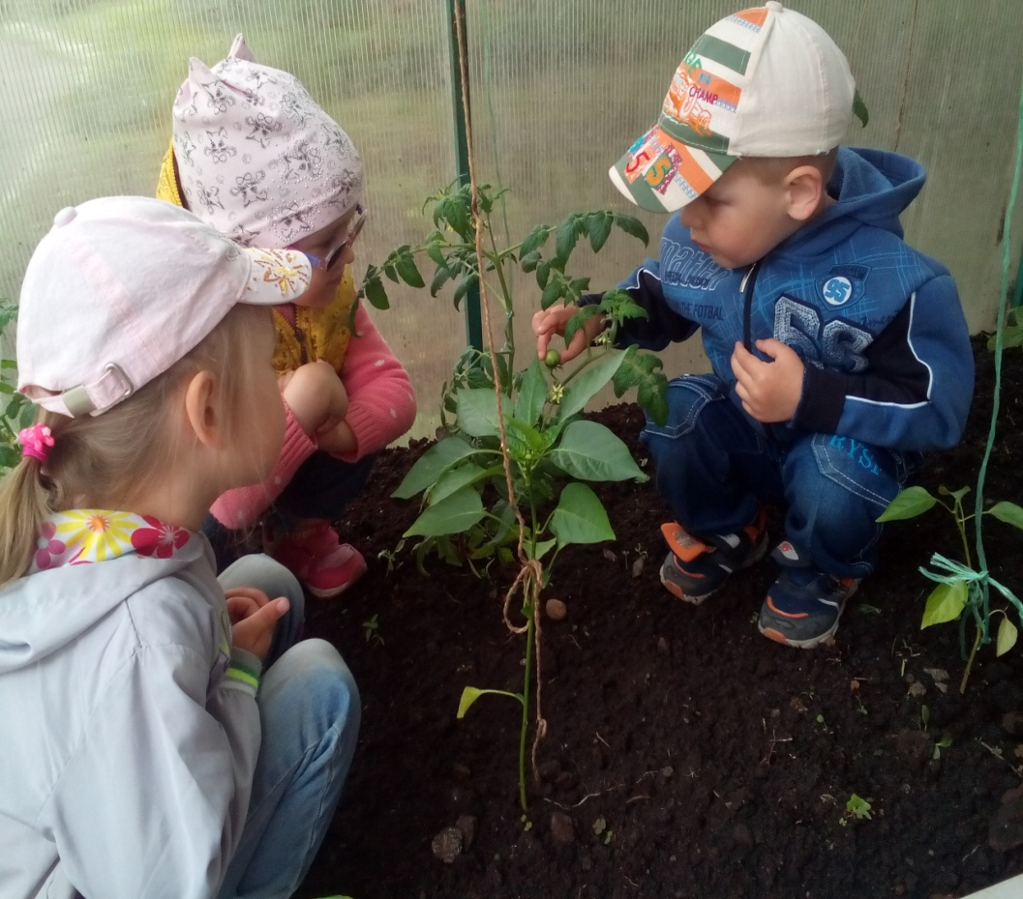
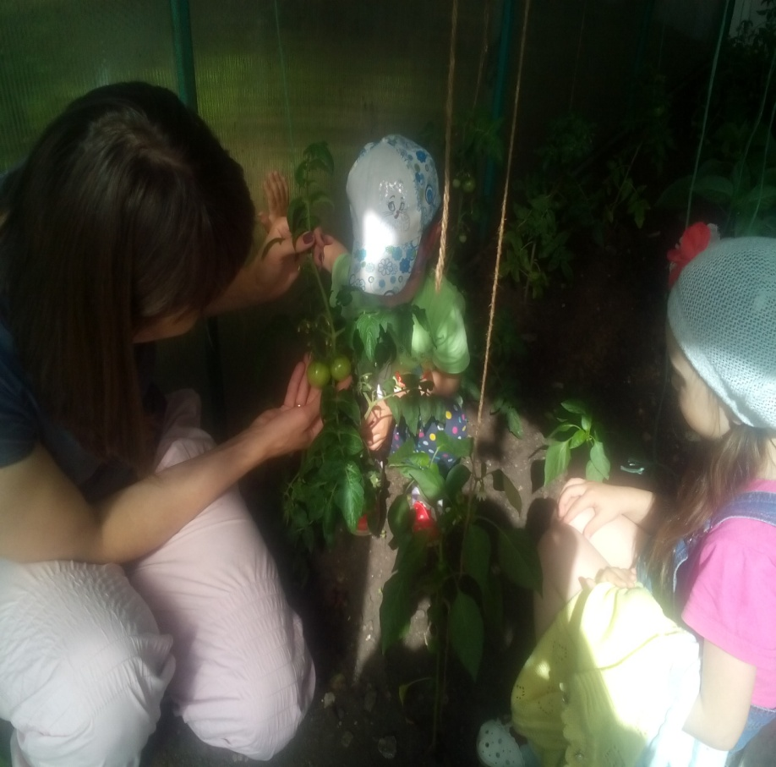
А вот и помидорки!

Slide 16
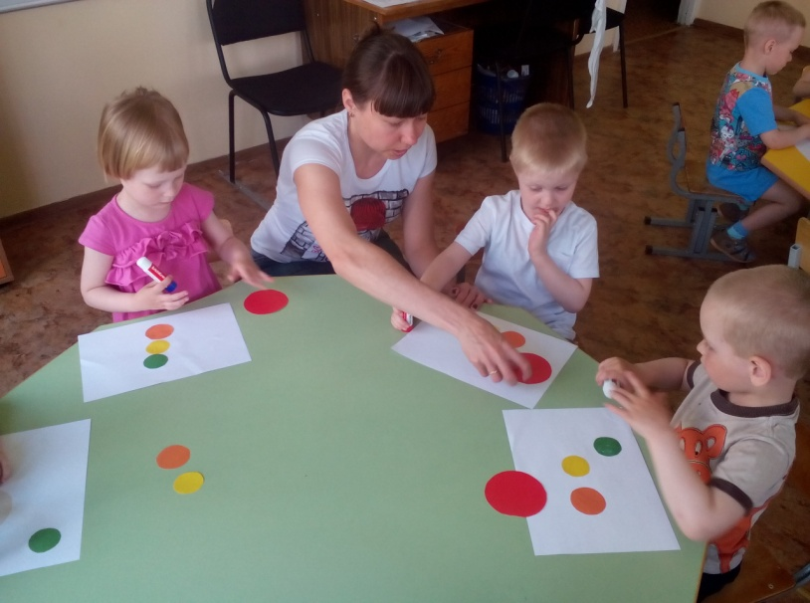
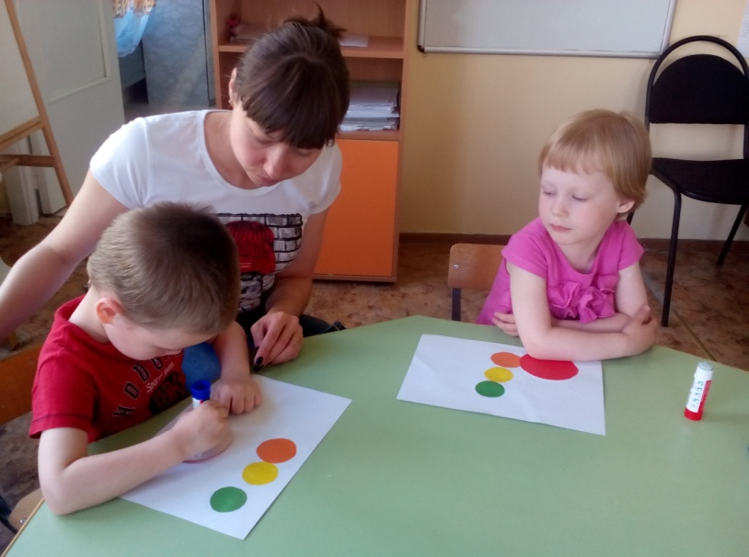
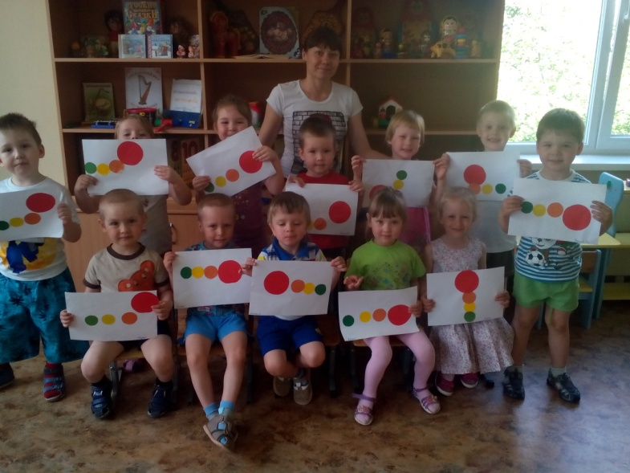
Аппликация на тему «Созревание»

